Slide 1
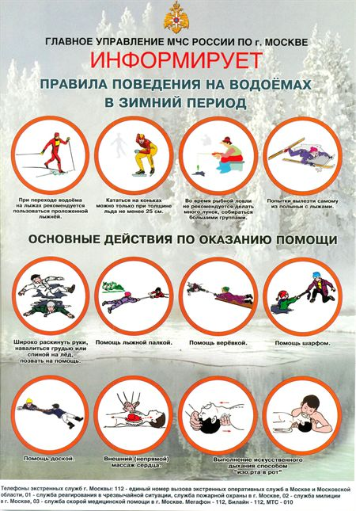
Правила поведения на замерзших водоемах:

Slide 2
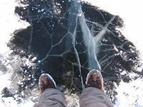
На водоемах ледяное покрытие
обладает различной толщиной

Slide 3
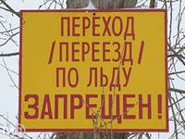
Не допустить беды на замерзших водоемах

Slide 4
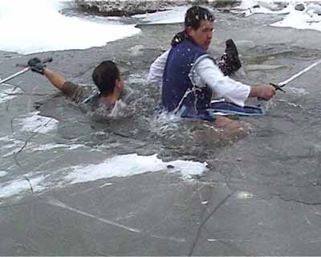
Не ходи зимой по тонкому льду водоемов – это очень опасно!

Slide 5
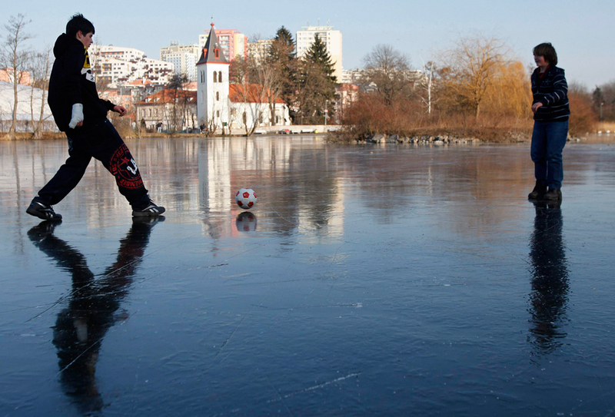
Любителям забав на замерзших
водоемах лучше повременить

Slide 6
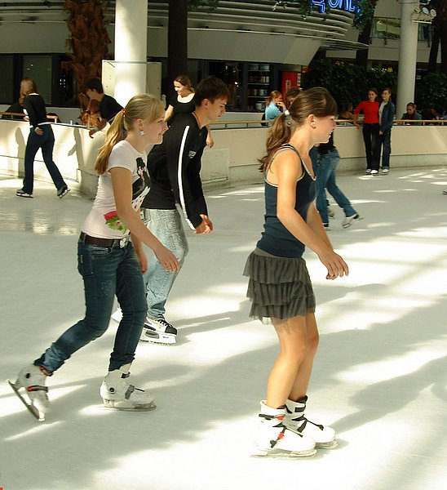
Для зимних игр есть специально
отведенные места (каток, горки)

Slide 7
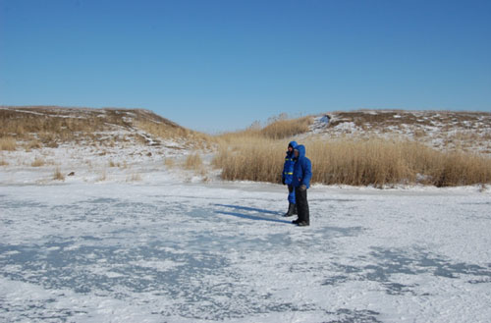
При вынужденном переходе водоема лучше всего придерживаться проторенных троп, если их нет, перед тем как спуститься на лед, надо внимательно осмотреться и наметить маршрут

Slide 8
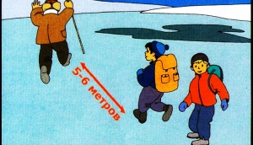
При переходе водоема группой
необходимо соблюдать расстояние
друг от друга в 5-6 м

Slide 9
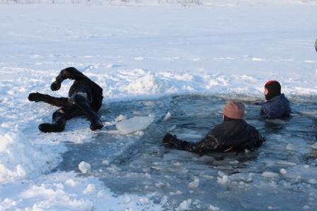
Если под вами затрещал лед и
появились трещины, плавно
ложитесь и перекатывайтесь в
безопасное место

Slide 10
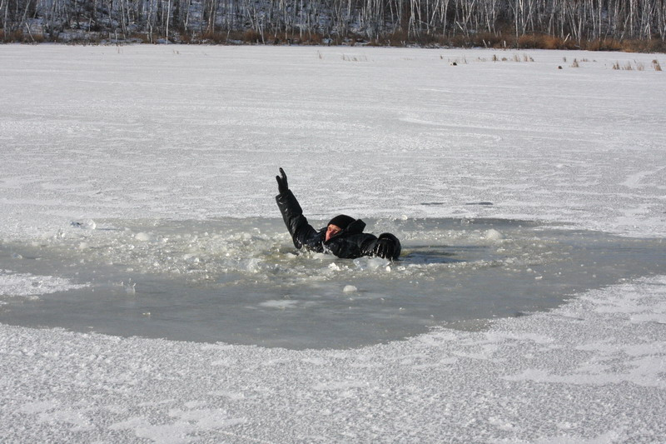
На замерзших водоемах
следует быть осторожными!

Slide 11
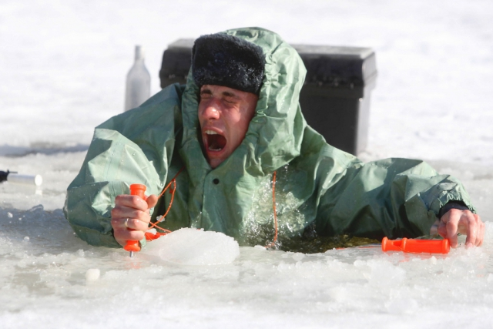
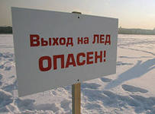
Отправляясь на водоемы, соблюдайте
элементарные правила поведения

Slide 12
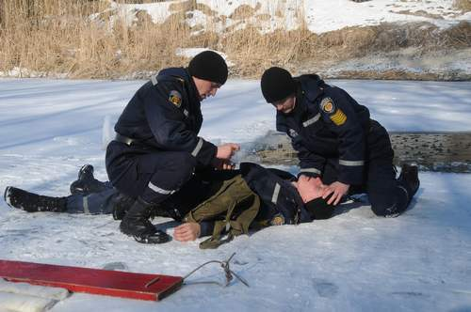
Безопасность
на замерзших водоемах
Обеспечивают мобильные группы

Slide 13
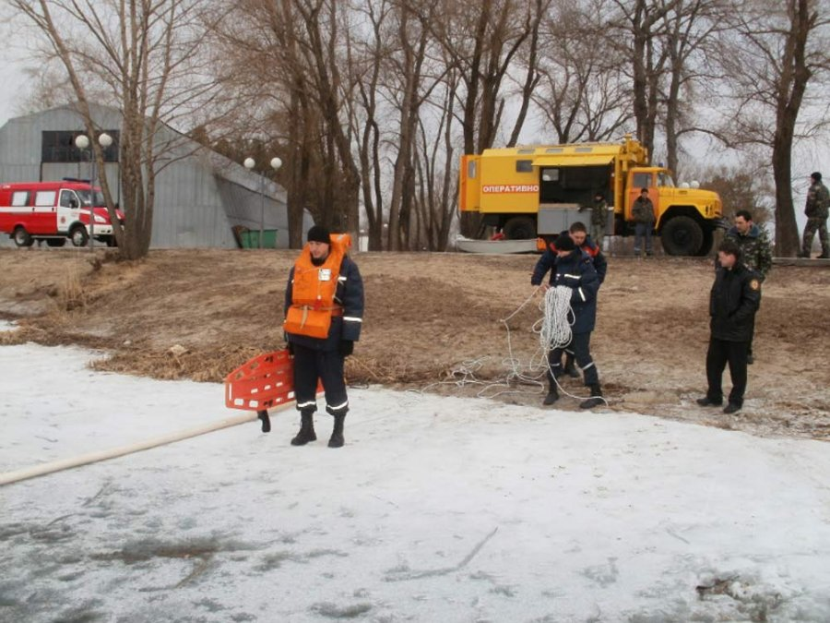
Зима – водоем - правила
поведения - спасатели МЧС

Slide 14
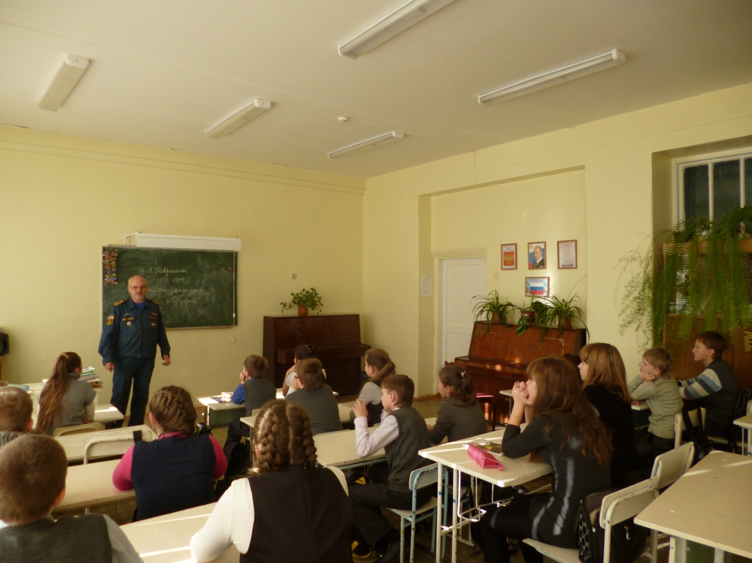
Узнай все о безопасном
поведении на водоемах

Slide 16
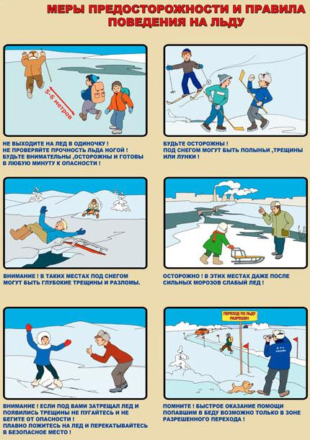

Slide 17
Просим Вас соблюдать требования техники безопасности и личной безопасности на замерзших водоемах.

